Slide 1
康巴什一中
智慧校园综合集成项目

Slide 2
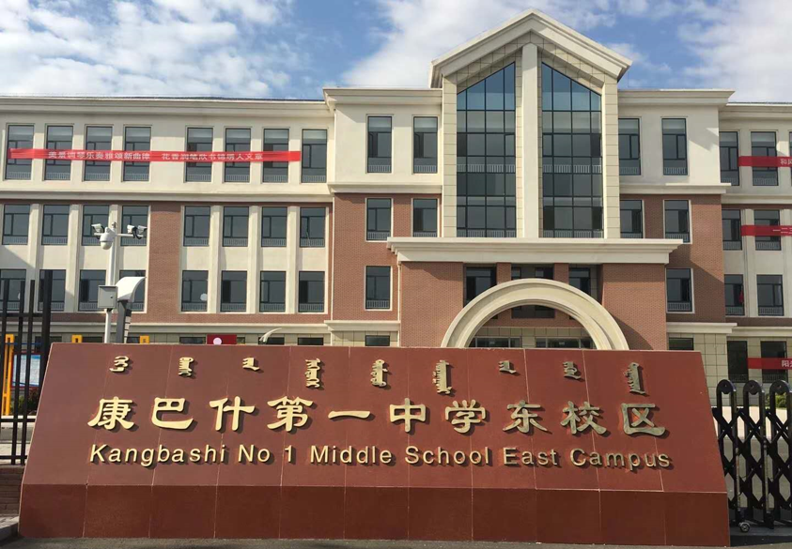

1
项目背景
Part
Background introduction
校园安全事故频繁发生引起社会的高度重视，传统的校讯通、家校通等产品无法提供学生的考勤状况，家长也无法获知学生的位置信息。
鄂尔多斯市康巴什一中东校区为2018年新建校区，学校包含初中部130人，小学部300人，教师职工60人。学校需要建立完善的考勤系统，食堂充值刷卡系统。
学生
安全
了解到电信为该学校提供非智能机的设备，并带有GPS定位、门禁、通过翼支付实现超市、食堂刷卡消费，价格为300元一个。

Slide 3
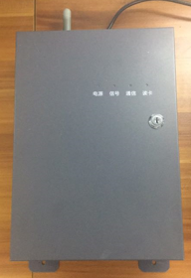
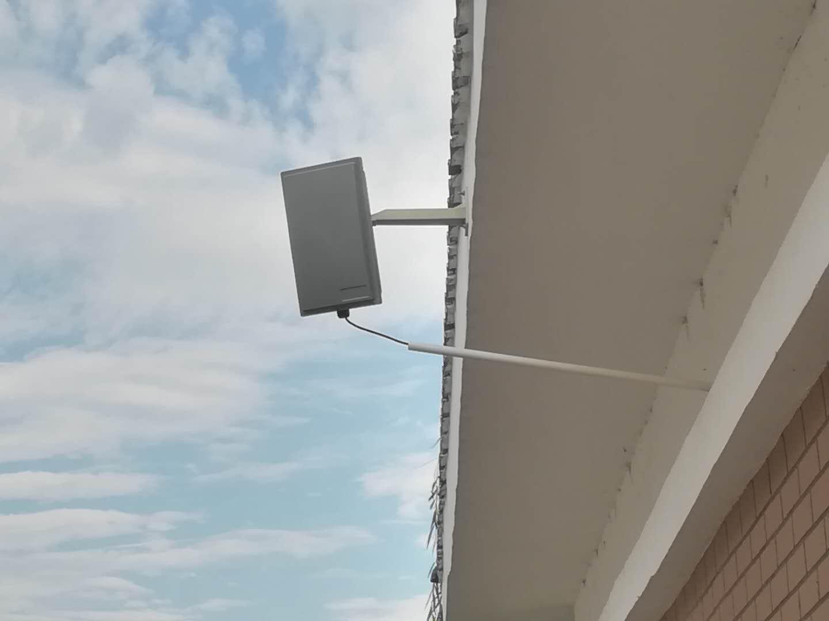


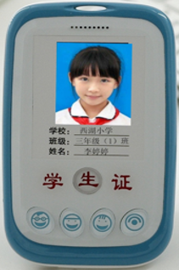
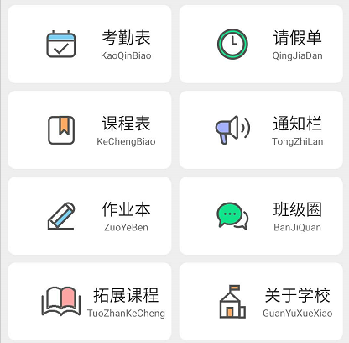
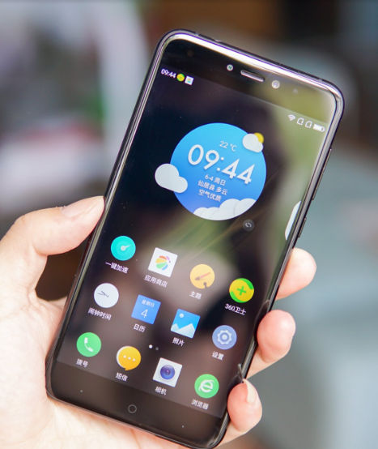
2
总体架构
Part
Overall architecture
考勤系统
考勤机
学生端校云卡
OA系统
学校端管理平台
家长端校云网APP

Slide 4
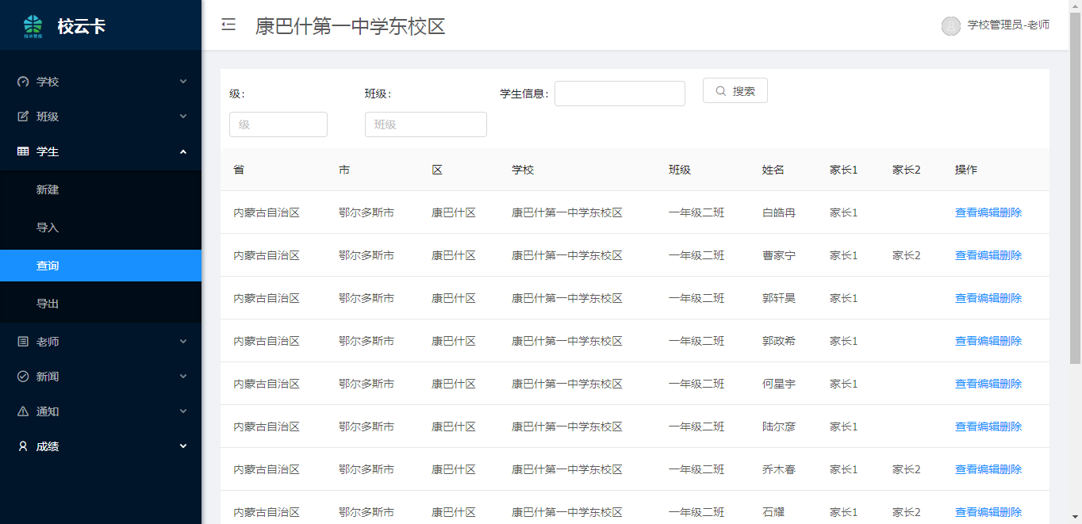
3
OA系统
Part
OA system
学校后台信息管理
考勤、请假单
成绩发布、信息发布
课程表、通知
拓展课程
班级圈（微信功能）

Slide 5
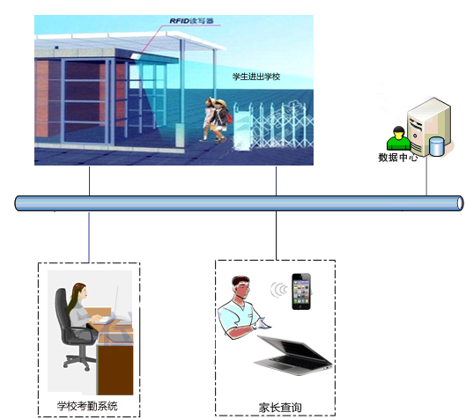
4
校园考勤
Part
Campus attendance
智能考勤
应用RFID无线射频感应技术，实现远距离自动智能感应打卡，自动生成学生考勤报表。
智能数据
学生进出学校，校门口的感应器就会读到电子学生证信息并上传到后台管理系统，系统自动家长发送一条进出校短信通知。

Slide 6
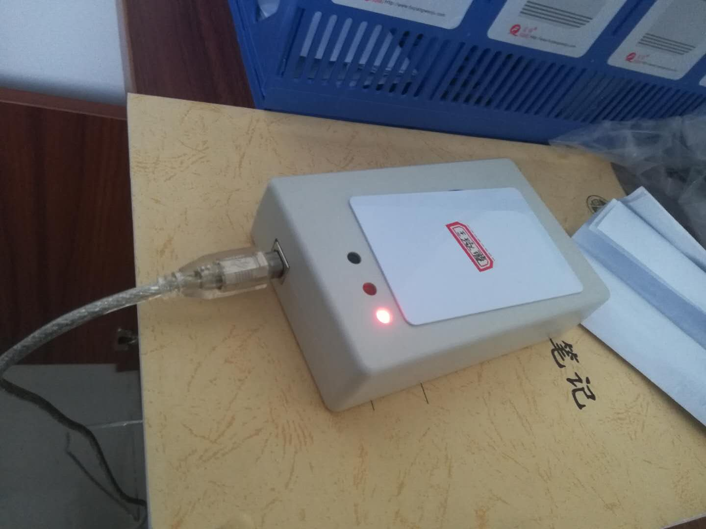
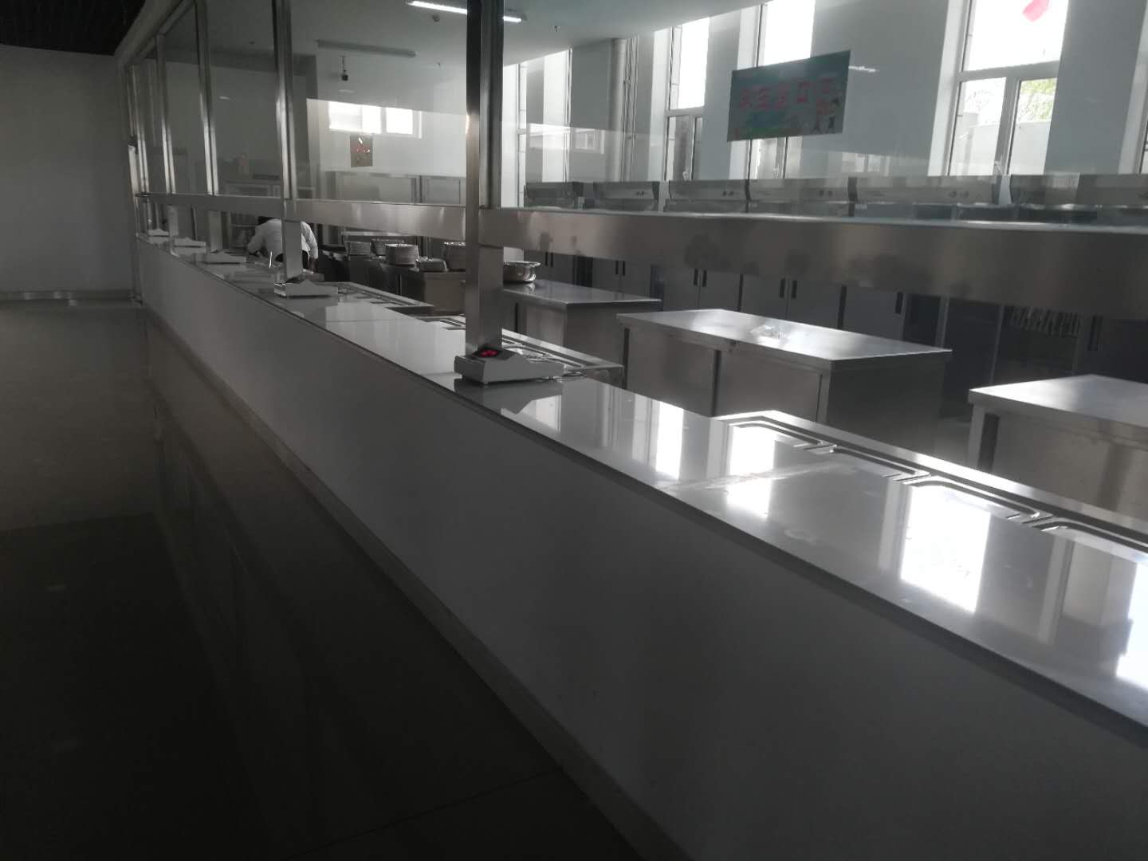
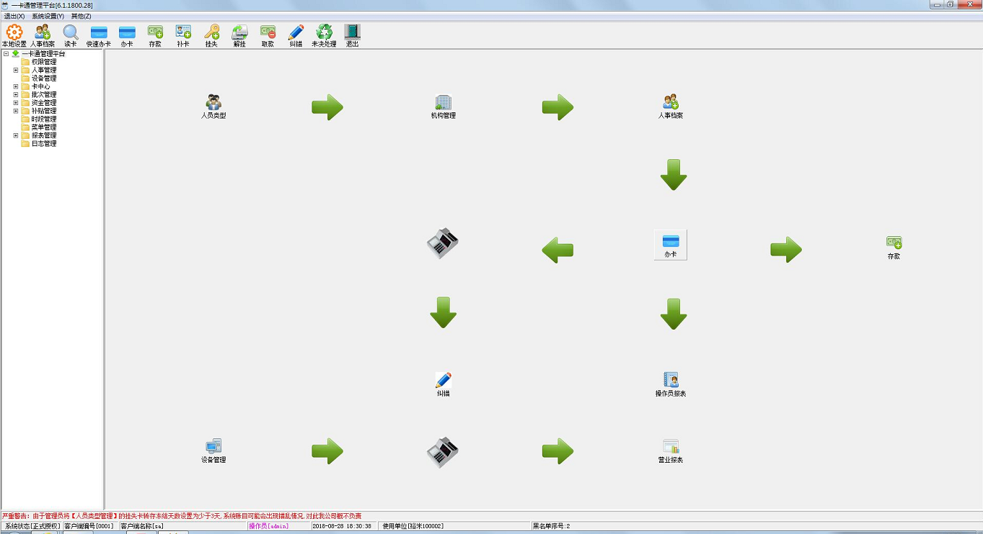
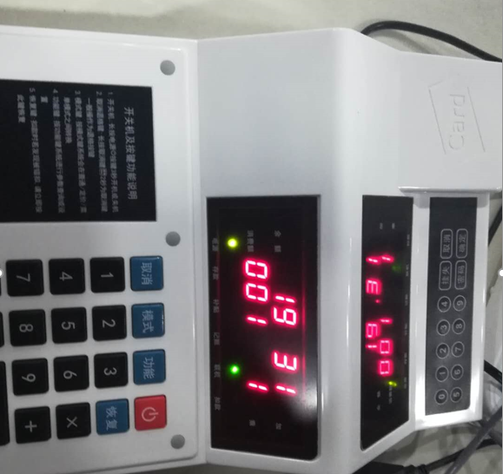
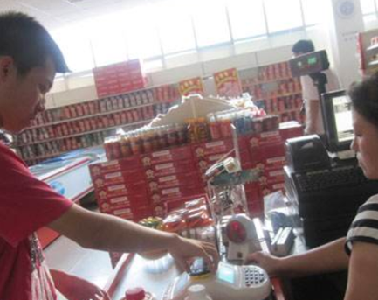
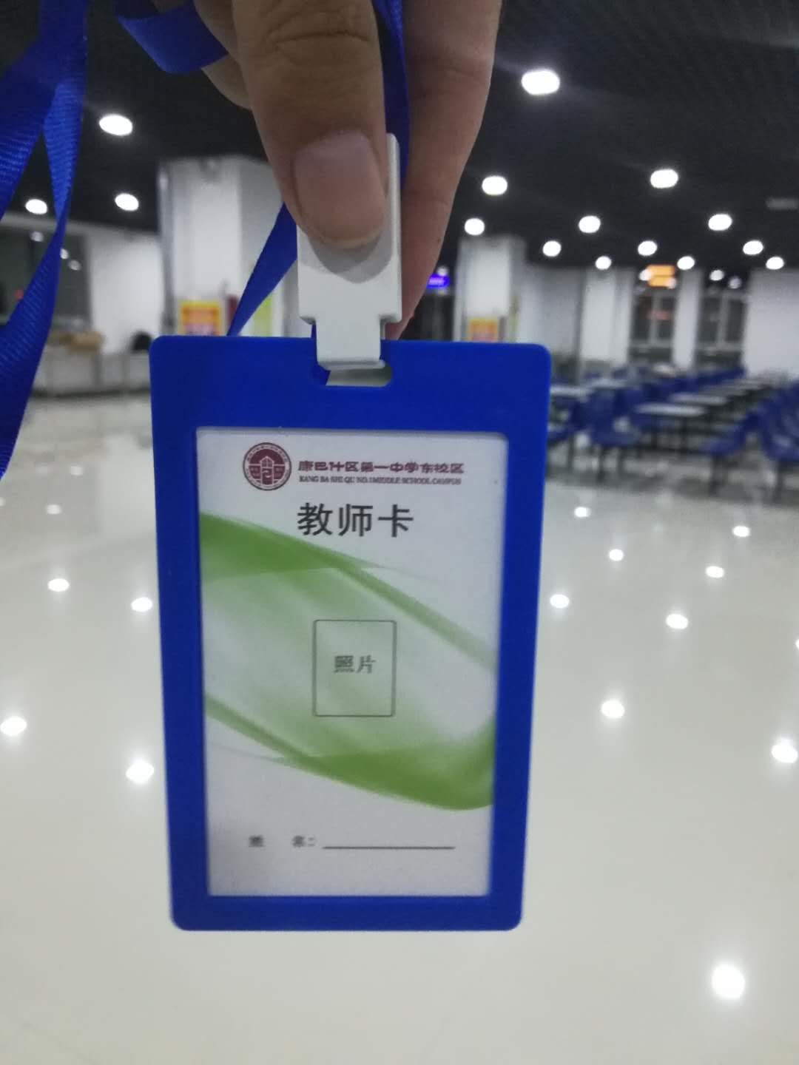
5
充值消费
Part
Recharge consumptionce
充值机
食堂刷卡就餐
刷卡机
管理平台
白卡
超市刷卡消费

Slide 7
6
目录清单
Part
Summary list
序号 | 名称 | 单位 | 数量
1 | 考勤设备 | 台 | 3
2 | 考勤系统 | 套 | 1
3 | 学生云卡 | 台 | 130
4 | 充值机 | 台 | 1
5 | 刷卡机 | 台 | 8
6 | 白卡 | 张 | 360
7 | 充值消费管理系统 | 套 | 1

Slide 8

7
商务合作
Part
Business cooperation
提供SIM卡
专线服务
和对讲机
在线课堂

